Slide 1
第六章 进程同步
哲学家就餐问题
苏州大学计算机科学与技术学院
Notes:
Good afternoon. I’m Peifeng Li, from Soochow university, China.
I’m glad to be here to present our paper“Argument Inference from Relevant Event Mentions in Chinese Argument Extraction”, which focuses on how to use the relationship among relevant event mentions to extract the arguments for Chinese events.

Slide 2
内容
哲学家就餐问题描述
存在死锁的解决方法
无死锁的解决方法
信号量总结

Slide 3
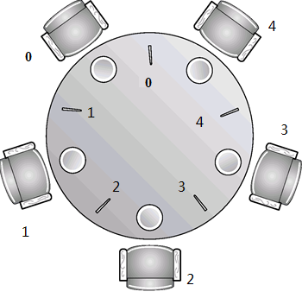
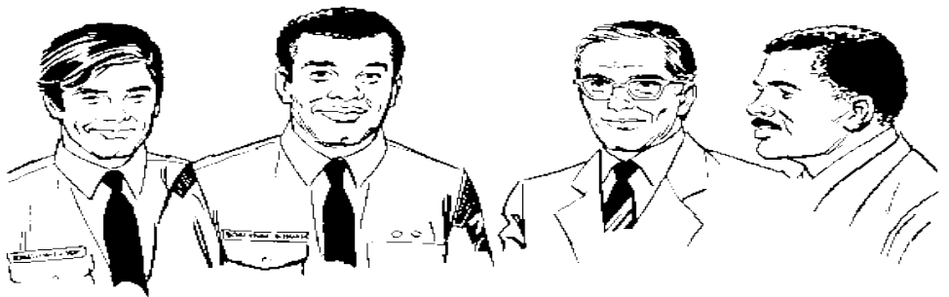

哲学家就餐问题
问题描述
  5个哲学家
  5根筷子
  哲学家左右各有一根筷子
  哲学家只有拿起左右两个筷子才能吃饭
共享资源竞争的例子

Slide 4
解决方法
semephore *chopstick[5]; //初始值为1
哲学家 i:
  ……
  P(chopStick[i]); //拿左边筷子
  P(chopStick[(i + 1) % 5]); //拿右边筷子
  吃饭
  V(chopStick[i]); //放下左边筷子
  V(chopStick[(i + 1) % 5]); //放下右边筷子
  ……

Slide 5
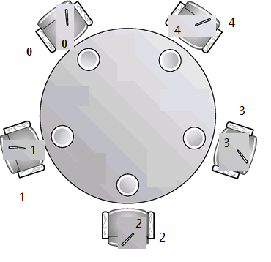
存在问题：死锁
每个哲学家同时执行P(chopStick[i])
  拿起左边筷子，导致死锁

Slide 6
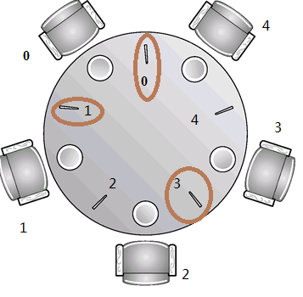
解决措施
为防止死锁发生可采取的措施：
  方法1：最多允许4个哲学家同时坐在桌子周围
  方法2：仅当一个哲学家左右两边筷子都可用时，才允许他拿筷子
  方法3：给所有哲学家编号，奇数号哲学家必须首先拿左边筷子，偶数号哲学家则反之

Slide 7
方法1-最多4个哲学家入座
semephore *chopstick[5]; //初始值为1
semaphore *seat; //初始值为4
哲学家 i:
  ……
  P(seat); //看看4个座位是否有空
  P(chopStick[i]); //拿左边筷子
  P(chopStick[(i + 1) % 5]); //拿右边筷子
  吃饭
  V(chopStick[i]); //放下左边筷子
  V(chopStick[(i + 1) % 5]); //放下右边筷子
  V(seat); //释放占据的位置
  ……

Slide 8
方法2 –同时拿筷子
哲学家分为3个状态：
  int *state={Thinking, hungry, eating};
设置5个信号量，对应5个哲学家
  semaphore *ph[5]; //初始值为0

Slide 9
方法2-同时拿筷子
void test(int i);
{
if (state[i] == hungry) && //是否饿了
(state[(i+4)%5]!=eating) && //左边哲学家是否在吃饭
(state[(i+1)%5]!=eating) //右边哲学家是否在吃饭
{
state[i]=eating; //设置哲学家状态为eating
V(ph[i]); //ph[i]设置为1
}
}

Slide 10
方法2-同时拿筷子
哲学家i: 0～4
思考中……
state[i]=hungry；
P(m);
test(i);
V(m);
P(ph[i]);
拿起左边筷子
拿起右边筷子
吃饭……
放下左边筷子
放下右边筷子
state[i]=thinking;
test((i+4)%5);
test((i+1)%5);
……
  semaphore *m;//初始值为1

Slide 11
信号量S的物理含义
S>0：有S个资源可用
S=0：无资源可用
S<0：则|S|表示S等待队列中的进程个数
P(S)：申请一个资源
V(S)：释放一个资源
互斥信号量初始值：一般为1
同步信号量初始值：0-N

Slide 12
信号量的使用
P、V操作成对出现
  互斥操作：P、V操作处于同一进程内
  同步操作：P、V操作在不同进程内
两个一起的P操作的顺序至关重要
  同步与互斥P操作一起时，同步P操作要在互斥P操作前
两个V操作的次序无关紧要

Slide 13
死锁：信号量使用不当
S和Q是两个初值为1的二值信号量
P₀ P₁
wait(S); wait(Q);
wait(Q); wait(S);
 
signal(S); signal(Q);
signal(Q) signal(S);
死锁
Notes:
死锁和饥饿

